Slide 1
毛泽东思想和中国特色社会主义理论体系概论
华北电力大学 · 马克思主义学院
王建红

Slide 2
第四讲
社会主义改造理论

Slide 3
第一节 从新民主主义到社会主义的转变
第一节 从新民主主义到社会主义的转变
第二节 社会主义改造道路和历史经验
第三节 社会主义制度在中国的确立

Slide 4
第一节
从新民主主义到社会主义的转变

Slide 5
第一节 从新民主主义到社会主义的转变
一、什么是新民主主义社会
二、为什么要转变为社会主义社会
三、党在过渡时期的总路线

Slide 6
第一节 从新民主主义到社会主义的转变
半殖民地半封建社会
新民主主义
社会
社会主义社会
1919
1949
1953
1956
1978
旧民主主义革命时期
新民主主义革命时期
国家恢复时期
过渡时期
社会主义建设时期
改革开放时期

Slide 7
第一节 从新民主主义到社会主义的转变
新民主主义社会的性质
新民主主义社会是一个过渡性质的社会，而不是一个独立的社会形态，它属于社会主义体系，是一个逐步向社会主义过渡的社会。
（P-）

Slide 8
第一节 从新民主主义到社会主义的转变
新民主主义社会的特点
1.经济：社会主义性质的国营经济、半社会主义性质的合作经济、农民和手工业者的个体经济、私人资本主义经济和国家资本主义经济五种经济成份并存的新民主主义经济制度。（主要是三种）
（P-）
2.政治：工人阶级领导的各革命阶级联合专政的人民民主专政。
3.文化：马克思主义指导下的新民主主义的文化，
即民族的、科学的、大众的文化。

Slide 9
第一节 从新民主主义到社会主义的转变
新民主主义社会的主要矛盾
1949—1952年：人民大众同国民党反动派残余势
力、封建地主阶级之间的矛盾。
1953—1956年：无产阶级同资产阶级的矛盾。（也表现为社会主义和资本主义两条道路的矛盾） （P-）

Slide 10
第一节 从新民主主义到社会主义的转变
新民主主义社会的主要矛盾的表现
“三反”、“五反”运动
１９５１年底到１９５２年１０月，在党政机关工作人员中开展的“反贪污、反浪费、反官僚主义”和在私营工商业者中开展的“反行贿、反偷税漏税、反盗骗国家财产、反偷工减料、反盗窃国家经济情报”的斗争。

Slide 11
第一节 从新民主主义到社会主义的转变
新民主主义社会的主要矛盾的表现
1952年6月，毛泽东对国内的矛盾做了进一步的思考和判断，提出“在打倒地主阶级和官僚资产阶级以后，中国内部的主要矛盾即是工人阶级与民族资产阶级的矛盾，故不应再将民族资产阶级称为中间阶级。”

Slide 12
第一节 从新民主主义到社会主义的转变
一、什么是新民主主义社会
二、为什么要转变为社会主义社会
三、党在过渡时期的总路线

Slide 13

第一节 从新民主主义到社会主义的转变
中国革命由新民主主义向社会主义的转变，是历史与现实、国际与国内各种因素合力作用的结果，反映了历史发展的趋势。

Slide 14
第一节 从新民主主义到社会主义的转变
具体来说：
1、新民主主义革命的总路线决定的。
2、国内外形势提出了客观要求。

Slide 15
第一节 从新民主主义到社会主义的转变
国内外形势提出了客观要求
（1）在政治上，人民民主专政巩固，为总路线的提出奠定了坚实的政治基础。
（2） 在经济上，国营经济力量强大，为总路线的提出创造了物质前提。
（3）新的社会矛盾的发展和加剧，是提出并实现总路线的现实需要。
（4）国际环境对总路线的提出产生了重大影响。

Slide 16
第一节 从新民主主义到社会主义的转变
国际环境提出了客观要求
新中国外交实行的“一边倒”的政策也使中国不得不向苏联更加靠拢。
党中央先前提出的在新民主主义制度下实现国家工业化，然后再向社会主义过渡的正确主张，苏联很不理解，甚至存有偏见。
当时苏联、东欧的态度和行为促使毛泽东对新民主主义理论重新审视。

Slide 17
第一节 从新民主主义到社会主义的转变
一、什么是新民主主义社会
二、为什么要转变为社会主义社会
三、党在过渡时期的总路线

Slide 18
第一节 从新民主主义到社会主义的转变
1、过渡时期总路线的提出过程
2、过渡时期总路线的提出的必要性
3、过渡时期总路线的提出的可能性

Slide 19
第一节 从新民主主义到社会主义的转变
建国前后，在多次党的会议上（主要是西柏坡召开的中共中央政治局会议），毛泽东、刘少奇、周恩来都说过，到底什么时候搞社会主义，估计至少要10年，多则15年或20年。

Slide 20
第一节 从新民主主义到社会主义的转变
初步的设想：
第一，关于过渡的时间，估计大约15年至20年时间。
第二，关于转变的条件，认为只有先实现了国家工业化，才能实现私营企业国有化和个体农业的集体化。
第三，关于过渡的步骤和方式，毛泽东的提法是“全线进攻”，一举完成向社会主义过渡，但方式是和平地和有代价地消灭资本主义。

Slide 21
第一节 从新民主主义到社会主义的转变
初步设想的依据：
第一，战争遗留问题。
从国内形势看，虽然大陆已经解放，但国民党留给我们是个烂摊子，工业萧条，农业凋敝、商业破产，整个国民经济千疮百孔，而且民主革命还没有彻底完成，官僚资本、帝国主义在华企业还没有没收，新解放的地方还没有进行土地改革，国民党撤退大陆前留下了许多残余部队，还有许多土匪、反动党团骨干分子及大量的国民党特务，这些都对新生的人民政权产生了严重的威胁。

Slide 22
第一节 从新民主主义到社会主义的转变
初步设想的依据：
第一，战争遗留问题。
1950年广大新解放区，近4万名干部群众被反革命分子杀害，其中仅广西一省，人民政府干部被杀害的有3000多名，群众被杀害的有4000多名。隐藏在北京电车公司的特务分子，一次放火烧毁电车59辆；汉口反革命分子制造的一起纵火案，烧死17人，使万余群众无家可归，美国间谍分子密谋在1950年国庆节时，炮击天安门检阅台，企图杀害党和国家领导人。

Slide 23
第一节 从新民主主义到社会主义的转变
初步设想的依据：
第二，国际形势问题。
从国际形势上看，以美国为首的帝国主义国家，不承认新中国，而且采取敌视的政策，政治上，进行威胁，企图帮助国民党颠覆中国共产党领导的人民民主政权；经济上进行封锁，使得建国初期的人民民主政权所面临的国际环境非常不利。
中美战争的威胁！

Slide 24
第一节 从新民主主义到社会主义的转变
初步设想的依据：
第三，经济上的困难局面。
中华人民共和国成立前后，面临着物价飞涨的严重局面。1949年4月、6至7月、11月及1950年2月，社会上掀起四次物价大涨风。从1949年6月至1950年2月，上海批发物价上涨了约20倍。

Slide 25
第一节 从新民主主义到社会主义的转变
初步设想的依据：
第四，思想文化上的毒害。
在革命胜利后，大量带着旧思想、旧作风而又没有来得及改造的旧政府工作人员加入到人民政府和国营企业中来；由于共产党成为执政党，部分党员被胜利冲昏头脑，党政军内一些领导干部革命意志薄弱，经不起资产阶级思想的侵袭，由人民的公仆变成人民的主人，进城以后，高高在上，不深入实际，贪污受贿，甚至蜕化变质。

Slide 26
第一节 从新民主主义到社会主义的转变
初步设想的改变：
1952年9月24日，毛泽东在中央书记处会议上指出，我们现在就要开始用10年到15年的时间基本上完成向社会主义的过渡，而不是原来估计的10年或者更久以后才开始过渡。毛泽东的这一思想得到了刘少奇、周恩来等中央其他领导人的赞同和进一步阐发。

Slide 27
第一节 从新民主主义到社会主义的转变
初步设想的改变的原因：
1、经济上的好转。
2、政权上的巩固。（国内外）
3、国际上的影响。（斯大林）

Slide 28
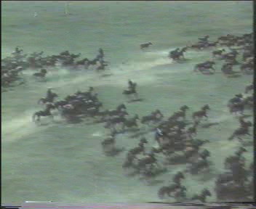
第一节 从新民主主义到社会主义的转变
1952年国民经济的恢复

Slide 29
第一节 从新民主主义到社会主义的转变
1953年12月，毛泽东《为动员一切力量把我国建设成为一个强大的社会主义国家而斗争——关于党在过渡时期总路线的学习和宣传提纲》：
从中华人民共和国成立，到社会主义改造基本完成，这是一个过渡时期。党在这个过渡时期的总路线和总任务，是要在一个相当长的时期内，逐步实现国家的社会主义工业化，并逐步实现国家对农业、对手工业和对资本主义工商业的社会主义改造。 （P-）

Slide 30
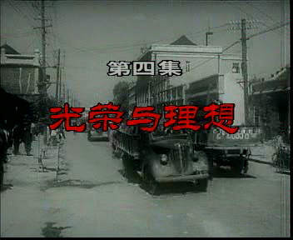
第一节 从新民主主义到社会主义的转变
党在过渡时期总路线的提出过程

Slide 31
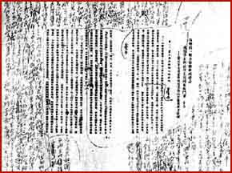
第一节 从新民主主义到社会主义的转变
过渡时期总路线的主要内容
一个是工业化，一个是三大改造。工业化称为主体，三大改造称为两翼（一翼是对个体农业和手工业的改造，一翼是对资本主义工商业的改造）。
（P-）
毛泽东两次修改《党在过渡时期总路线的宣传与学习提纲》

Slide 32
第一节 从新民主主义到社会主义的转变
工业化
农 业
总路线
三大改造
手 工 业
资本主义工商业
过渡时期总路线的主要内容

Slide 33
第一节 从新民主主义到社会主义的转变
过渡时期总路线的特点
过渡时期总路线从生产力与生产关系的辩证关系出发，提出了反映落后国家社会主义发展规律的新思路，即把建设与改造并举，要求把国家工业化和社会主义三大改造紧密地结合起来，在社会改革中保持生产力的同步发展。
其实质是在生产力发展的基础上改变所有制的问题。

Slide 34
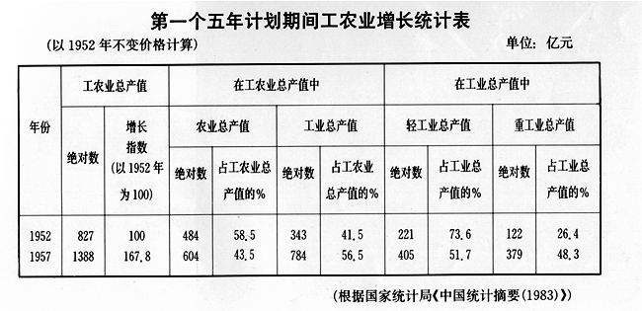
第一节 从新民主主义到社会主义的转变
“工业化建设与社会主义改造同时并举”的新思路。

Slide 35
第一节 从新民主主义到社会主义的转变
1、过渡时期总路线的提出过程
2、过渡时期总路线的提出的必要性
3、过渡时期总路线的提出的可能性

Slide 36
第一节 从新民主主义到社会主义的转变
1.只有实现社会主义工业化国家才能独立和富强
2.只有对农业、手工业和资本主义工商业进行社会主义改造，才能在中国确立社会主义制度

Slide 37
第一节 从新民主主义到社会主义的转变
1、过渡时期总路线的提出过程
2、过渡时期总路线的提出的必要性
3、过渡时期总路线的提出的可能性

Slide 38
第一节 从新民主主义到社会主义的转变
（1）我国已有了相对强大和迅速发展的社会主义国营经济。
（2）土地改革完成后，为发展生产、抵御自然灾害，广大农民有走互助合作道路的请求。
（3）新中国成立初期，党和国家在合理调整工商业的过程中，出现了加工订货、经销代销、统购包销、公私合营等一系列从低级到高级的国家资本主义。
（4）当时的国际形势也有利于中国向社会主义过渡。

Slide 39
第一节 从新民主主义到社会主义的转变
第二节 社会主义改造道路和历史经验
第二节 社会主义改造道路和历史经验
第三节 社会主义制度在中国的确立

Slide 40
第二节 社会主义改造道路和历史经验
一、农业的社会主义改造
二、手工业的社会主义改造
三、资本主义工商业的社会主义改造
四、社会主义改造的历史经验

Slide 41
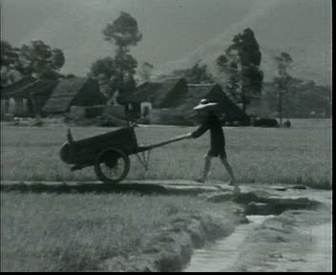
第二节 社会主义改造道路和历史经验
对农业进行社会主义改造

Slide 42
第二节 社会主义改造道路和历史经验
对农业进行社会主义改造的方针政策：
第一，积极引导农民组织起来，走互助合作道路。
第二，遵循自愿互利、典型示范和国家帮助的原则，以互助合作的优越性吸引农民走互助合作道路。
第三，正确分析农村的阶级和阶层状况，制定正确的阶级政策。
第四，坚持积极领导、稳步前进的方针，采取循序渐进的步骤。
（P-）

Slide 43
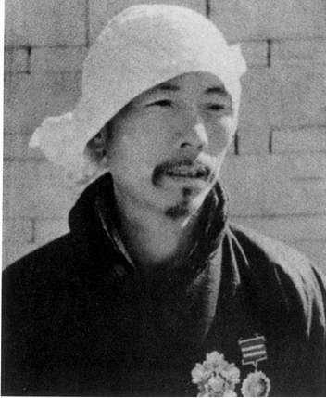
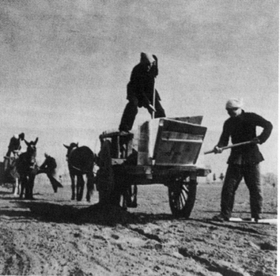
第二节 社会主义改造道路和历史经验
第一，积极引导农民组织起来，走互助合作到路。
河北饶阳县耿长锁农业生产合作社，充分显示了合作生产的优势。
劳模 耿长锁

Slide 44
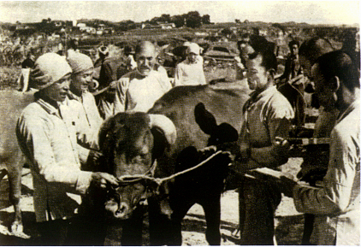
第二节 社会主义改造道路和历史经验
第二，遵循自愿互利、典型示范和国家帮助的原则，以互助合作的优越性吸引农民走互助合作道路。
互助组向农业
合作社学习，了解耕牛入股情况。

Slide 45
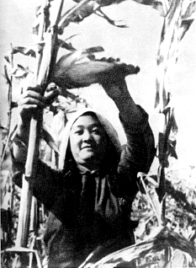
第二节 社会主义改造道路和历史经验
第三，正确分析农村的阶级和阶层状况，制定正确的阶级政策。（依靠贫、下中农，巩固地联合中农，限制和逐步消灭富农的阶级政策）
王凤英的父亲是地主，她家也加入了合作社。

Slide 46
第二节 社会主义改造道路和历史经验
第四，坚持积极领导、稳步前进的方针，采取循序渐进的步骤。
3、高级社
2、初级社
1、互助组

Slide 47
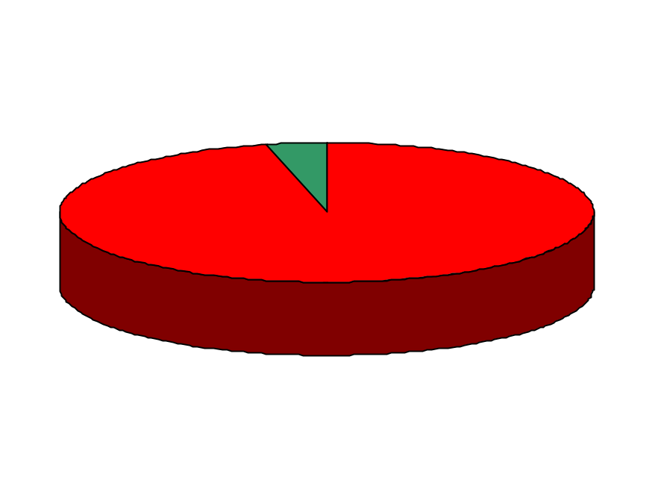
第二节 社会主义改造道路和历史经验
到1956年底，全国入社农户占总农户的96.3%，5亿多农民在党的领导下通过合作化，走上了社会主义道路。
入社农户96.3%

Slide 48
第二节 社会主义改造道路和历史经验
一、农业的社会主义改造
二、手工业的社会主义改造
三、资本主义工商业的社会主义改造
四、社会主义改造的历史经验

Slide 49
第二节 社会主义改造道路和历史经验
党和政府采取了“积极领导、稳步前进”的方针 。（P-）
第一步
供 销 小 组
第 二 步
供 销 合 作 社
第 三 步
生 产 合 作 社
积极稳步
积极稳步

Slide 50

第二节 社会主义改造道路和历史经验
到1956年，参加合作社的手工业已占其总数的91.7%，产值占全国手工业总产值的93%，全国基本上实现了手工业合作化。
入社手工业产值93%
全国手工业总产值比例图

Slide 51
第二节 社会主义改造道路和历史经验
一、农业的社会主义改造
二、手工业的社会主义改造
三、资本主义工商业的社会主义改造
四、社会主义改造的历史经验

Slide 52

第二节 社会主义改造道路和历史经验
对资本主义工商业进行社会主义改造

Slide 53
第二节 社会主义改造道路和历史经验
对资本主义工商业进行社会主义改造的方针政策：
第一，用和平赎买的方法改造资本主义工商业。
第二，采取从低级到高级的国家资本主义的过渡形式。
第三，把资本主义工商业者改造成为自食其力的社会主义劳动者。
（P-）

Slide 54
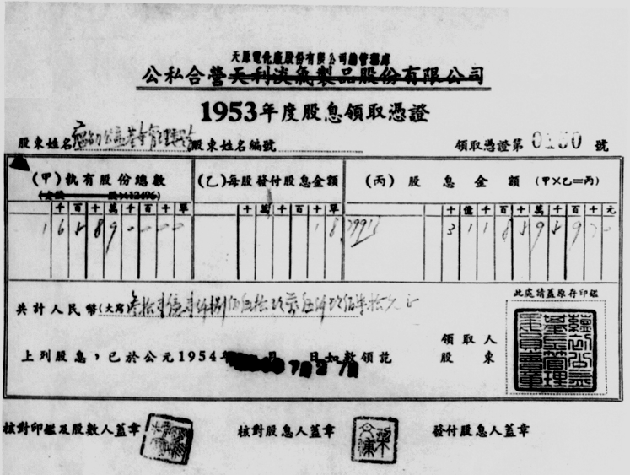
第二节 社会主义改造道路和历史经验
第一，用和平赎买的方法改造资本主义工商业。
公私合营天原电化厂支付１９５３年股息的领取凭证。

Slide 55
第二节 社会主义改造道路和历史经验
无产阶级夺取政权以后将利用自己的政治统治，一步一步地夺取资产阶级的全部资本，把一切生产工具集中在国家即组织成为统治阶级的无产阶级手里，并且尽可能快地增加生产力的总量。
----马克思 恩格斯

Slide 56
第二节 社会主义改造道路和历史经验
假如我们能用赎买摆脱这整个匪帮，那对于我们是最便宜不过的事情了。
----马克思

Slide 57
第二节 社会主义改造道路和历史经验
第二，采取从低级到高级的国家资本主义的过渡形式。
委托加工
计划订货
初级形式
统购包销
改造形式
委托经销代销
个别行业公私合营
高级形式
全行业公私合营

Slide 58
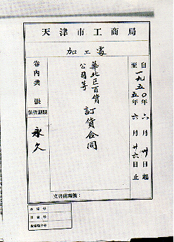
第二节 社会主义改造道路和历史经验
初级形式的国家资本主义有委托加工、计划订货、统购统销、委托经销代销等
华北区百货公司等单位向私营企业的订货档案

Slide 59
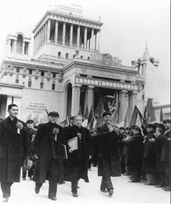
第二节 社会主义改造道路和历史经验
高级形式的国家资本主义是公私合营，它经过了个别企业的公私合营和全行业的公私合营两个阶段。
上海工商界代表荣毅仁等带着申请书参加公私合营大会

Slide 60

第二节 社会主义改造道路和历史经验
四马分肥
资本家红利20.5%
国家税收：34.5%
企业公积金30%
职工福利15%

Slide 61
第二节 社会主义改造道路和历史经验
对资本主义工商业的和平改造在内容上包括两个方面：对企业的、制度的改造和对人的改造。
制 度 的 改 造
和平改造内容
人 的 改 造

Slide 62
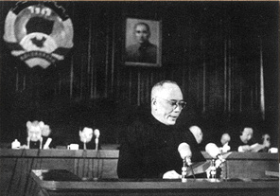
第二节 社会主义改造道路和历史经验
第三，把资本主义工商业者改造成为自食其力的社会主义劳动者。
上海永安公司董事长郭琳爽在全国政协二届二次会议上表态：“企业向国营商业看齐，个人向工人阶级转化”。

Slide 63
第二节 社会主义改造道路和历史经验
1956年1月，荣毅仁就社会主义改造答记者问
记者直率地问： “ 消灭剥削，废除资本主义制度对于你失去了什么？得到了什么？”
荣毅仁很快就答道：“对于我，失去的是我个人的一些剥削所得，它比起国家第一个五年计划的投资总额是多么渺小；得到的却是一个人人富裕、繁荣强盛的社会主义国家。对于我，失去的是剥削阶级人与人之间的尔虞我诈、互不信任；得到的是作为劳动人民的人与人之间的友爱和信任，而这是金钱所买不到的。因为我积极拥护共产党和人民政府，自愿接受改造，在工商界做了一些有利于社会主义的工作，我受到了政府的信任和人民的尊重，得到了荣誉和地位。从物质生活上看，实际上我并没有失去什么，我还是过得很好。”
“发上等愿，结中等缘，享下等福；择高处立，就平处坐，向宽处行。”

Slide 64
第二节 社会主义改造道路和历史经验
一、农业的社会主义改造
二、手工业的社会主义改造
三、资本主义工商业的社会主义改造
四、社会主义改造的历史经验

Slide 65
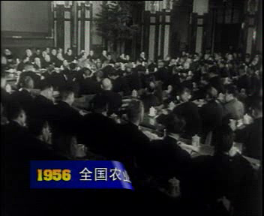
第二节 社会主义改造道路和历史经验
社会主义改造完成

Slide 66
第二节 社会主义改造道路和历史经验
成功经验：
第一，坚持社会主义工业化建设和社会主义同时并举。
第二，采取积极引导、逐步过渡的方式。
第三，用和平方法进行改造。
（P-）

Slide 67
第二节 社会主义改造道路和历史经验
失误和遗留的问题：
第一，在社会主义改造速度方面，急于求成；
第二，在管理体制上集中过多；
第三，在改变生产资料所有制方面急于求纯 ；
第四，在工作方法上过粗。

Slide 68
第二节 社会主义改造道路和历史经验
在1955年夏季以后，农业合作化以及对手工业和个体商业的改造要求过急，工作过粗，改变过快，形式也过于简单划一，以至在长期间遗留了一些问题。1956年资本主义工商业改造基本完成以后，对于一部分原工商业者的使用和处理也不很适当。
---《关于建国以来党的若干历史问题的决议》

Slide 69
第二节 社会主义改造道路和历史经验
在搞社会主义方面，毛泽东主席的最大功劳，是将马克思列宁主义的普遍真理同中国革命的具体实践结合起来。我们最成功的是社会主义改造。
----邓小平

Slide 70
第一节 从新民主主义到社会主义的转变
第二节 社会主义改造道路和历史经验
第三节 社会主义制度在中国的确立
第三节 社会主义制度在中国的确立

Slide 71
第二节 社会主义改造道路和历史经验
1956年底我国对农业、手工业和资本主义工商业的社会主义改造的基本完成，标志着中国历史上长达数千年的阶级剥削制度的结束，实现了由新民主主义向社会主义的转变，社会主义基本制度在我国初步确立。我国的社会主义初级阶段就是从这时开始的。

Slide 72
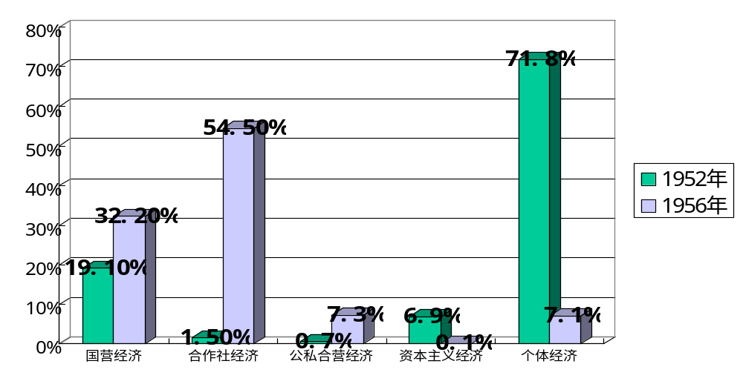
第三节 社会主义制度在中国的确立
到1956年，中国的社会经济结构发生了根本性的变化，社会主义公有制经济已经占绝对统治地位。
1952与1956年国民经济总收入比较图

Slide 73
第三节 社会主义制度在中国的确立
社会主义制度在中国确立的伟大意义
第一，社会主义制度在中国的建立，使中国进入了社会主义初级阶段。
第二，社会主义制度在中国的建立，为进一步发展我国生产力，实现现代化奠定了可靠的基础。
第三，是世界社会主义运动史上又一个历史性的伟大胜利。
第四，开辟了一条有中国特色的社会主义改造道路，丰富和发展了马克思列宁主义。

